Slide 1
إسم و رمز المساق:
قانون العمل- قان322 - 806
الوحدة الثانية:: مفهوم عقد العمل والمراحل الممهدة له
الدرس الرابع
قيود حرية العمل
الصفحات 36 - 45
المرحلة الثانوية – المستوى الثاني
وزارة التربية والتعليم –الفصل الدراسي الثاني 2020-2021م

Slide 2
قان322 - 806
قيود حرية العمل
أهـداف الدرس
يتوقع من الطالب بعد دراسة هذا الدرس أن:
يناقش القيود الواردة على حرية العمل.
يحلل القيود المرتبطة بعمل الأجانب.
يلم بالقيود والأعمال المحظورة على الأحداث والنساء.
وزارة التربية والتعليم –الفصل الدراسي الثاني 2020-2021م

Slide 3
قان322 - 806
قيود حرية العمل
قيود حرية العمل
الأصل العام هو حرية العمل، وهي حرية كلفها الدستور والقانون والمواثيق الدولية، غير أن المشرّع حماية للعمال وتوفيقًا بين مصالحهم ومصالح أصحاب الأعمال، وضع بعض القيود عليها، أهمها الآتي:
القيود المفروضة على حرية العمل لاعتبارات
إنسانية
وطنية
وزارة التربية والتعليم –الفصل الدراسي الثاني 2020-2021م

Slide 4
قان322 - 806
قيود حرية العمل
أولا: القيود المفروضة لاعتبارات وطينة على حرية عمل الأجانب (قيود عمل الأجانب):
حماية للعمالة الوطنية من منافسة اليد العاملة الأجنبية تسعى كل الدول عادة إلى تقييد عمل الأجانب في إقليمها.
يلتزم كل صاحب عمل قبل أن يلحق أي عامل بالعمل لديه، بالتأكد من جنسيته، فإن كان أجنبيًا أي غير بحريني، فلا يجوز له إلحاقه بالعمل إلا بعد استخراج تصريح عمل والتثبت من لياقته الصحية بمعرفة الجهات المختصة.
وزارة التربية والتعليم –الفصل الدراسي الثاني 2020-2021م

Slide 5
قان322 - 806
قيود حرية العمل
وقد نظم المشرّع ضوابط عملية استقدام العمال الأجانب في القانون رقم 19 لسنة 2006م بشأن تنظيم سوق العمل على النحو الآتي:
( أ ) - الحصول على تصريح عمل شرط تشغيل العامل الأجنبي.
( ب ) - مدة صلاحية تصريح العمل سنتين تبدأ من تاريخ وصول العامل الأجنبي وتكون قابلة للتجديد لمدد أخرى مماثلة.
(ج ) - يشترط للحصول على تصريح عمل أن يكون صاحب العمل مسجل في السجل التجاري، وأن يدفع الرسوم المستحقة عليه لهيئة تنظيم سوق العمل، وغيرها من الشروط للحول على تصريح العمل.
وزارة التربية والتعليم –الفصل الدراسي الثاني 2020-2021م

Slide 6
قان322 - 806
قيود حرية العمل
استثنى المشرّع بعض الفئات من شرط الحصول على تصريح عمل وهي:
1– الأجانب من غير المدنيين التي تستخدمهم قوة دفاع البحرين والحرس الوطني وكافة أجهزة الأمن بالمملكة.
2 – الأجانب الذين يوفدون إلى المملكة لعمل مؤقت يستغرق أقل من 15 يوم مثل إقامة الأسواق والمعارض.
3 – الأجانب من أعضاء وإداري البعثات الدبلوماسية والقنصلية والدولية.
4 – الأجانب المعفيون بموجب اتفاقيات دولية تكون مملكة البحرين طرفًا فيها.
وزارة التربية والتعليم –الفصل الدراسي الثاني 2020-2021م

Slide 7
قان322 - 806
هل يحق للعامل الأجنبي الانتقال من صاحب عمل إلى آخر؟
نعم يحق له دون موافقة صاحب العمل الأول؛ بشرط أن يمضي سنة في العمل مع (صاحب العمل الأول) ولا يخل ذلك بحقوق صاحب العمل العقدية والقانونية.
ما هو الجزاء على مخالفة صاحب العمل قواعد (شروط) تشغيل العمال الأجانب؟
الحبس مدة لا تقل عن ثلاثة أشهر ولا تزيد على ستة أشهر، والغرامة لا تقل عن ألف دينار ولا تتجاوز ألفي دينار.
وزارة التربية والتعليم –الفصل الدراسي الثاني 2020-2021م

Slide 8
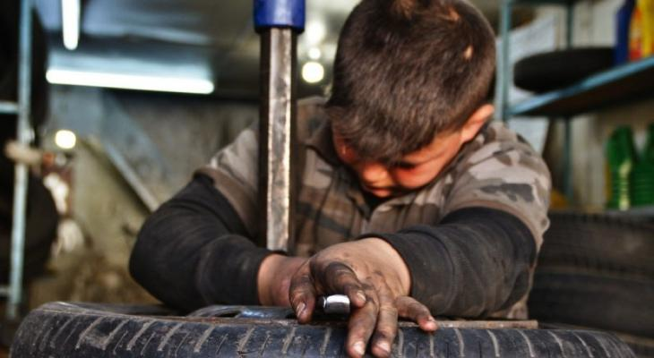
قان322 - 806
قيود حرية العمل
ثانيًا: القيود المفروضة على حرية العمل لاعتبارات إنسانية:
( أ ) – قيود تشغيل الأحداث
تعريف الحدث: يقصد بالحدث في قانون العمل كل بلغ من العمر خمسة عشرة سنة ولم يكمل ثماني عشرة سنة.
حماية للأطفال صغار السن لم يجز المشرّع تشغيلهم أو تدريبهم قبل بلوغ سن خمس عشرة سنة كاملة.
ويجوز بعد بلوغ الشخص 15 سنة إلحاقه بالعمل في أعمال لا تكون شاقة أو مرهقة، فإذا أكمل 18 سنة زالت قيود التشغيل، وجاز الالتحاق بأي عمل.
وزارة التربية والتعليم –الفصل الدراسي الثاني 2020-2021م

Slide 9
قان322 - 806
قيود حرية العمل
عند تشغيل الحدث |  | قبل إلحاق الحدث بالعمل
لا تزيد مدة عمله عن 6 ساعات في اليوم. | 1 | إخطار وزارة العمل. | 1
لا يقل وقت الراحة عن ساعة، ولا يعمل أكثر من أربع ساعات متواصلة. | 2 | إجراء الكشف الطبي. | 2
لا يبقى في العمل أكثر من 7 ساعات متواصلة. | 3 | التحقق من موافقة الولي أو الوصي. | 3
لا يجوز تشغيله في الفترة من 7 م إلى 7 ص. | 4 | أن لا يؤدي الأعمال الشاقة والخطرة. | 4
لا يكلف بساعات العمل الإضافية. | 5
لا يعمل في أيام الراحة الأسبوعية. | 6
لا تقل إجازته السنوية عن شهر كامل، ولا يجوز تجزئتها أو قطعها. | 7
إجراء الكشف الدوري عليه. | 8
وزارة التربية والتعليم –الفصل الدراسي الثاني 2020-2021م

Slide 10
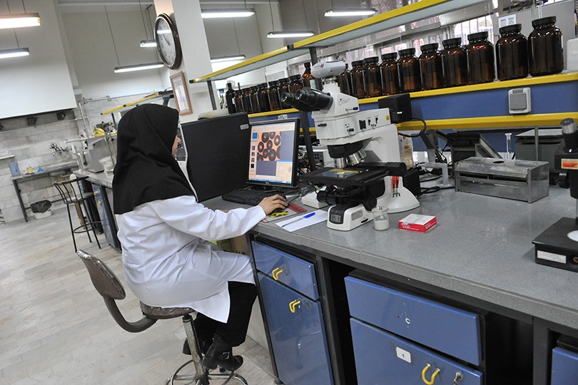
قان322 - 806
قيود حرية العمل
ماهي عقوبة مخالفة قواعد تشغيل الأحداث؟
يعاقب صاحب العمل بعقوبة غرامة مالية تتراوح بين مائتي دينار وخمسمائة دينار.
(ب) – قيود تشغيل النساء:
يجب أن تعامل المرأة معالمة بما يتفق وطبيعتها وظروفها الجسمانية والعائلية، لهذا يحرص القانون على التوفيق ما أمكن، بين عمل المرأة خارج المنزل وعملها وواجباتها داخل المنزل، وتمثلت الحماية التشريعية في حظر بعض الأعمال عليها، ومن أمثلة الأعمال التي يحظر على المرأة العمل فيها الآتي:
وزارة التربية والتعليم –الفصل الدراسي الثاني 2020-2021م

Slide 11
قان322 - 806
قيود حرية العمل
أعمال محظورة فقط خلال فترة الليل (7 صباحًا – 7 مساءً) | أعمال محظورة فقط على النساء الحوامل | أعمال خطرة وشاقة محظورة على النساء حظرًا مطلقًا
المنشآت الصناعية لتصنيع المواد وتعديلها أو تفكيكها أو تدميرها | أعمال الإشعاعات الذرية أو النووية أو أشعة أكس | الأعمال التي تؤدى تحت الأرض
المنشآت الصناعية لمشروعات البناء والتشييد والترميم والصيانة والهدم | التعرض لأبخرة أو دخان البنزين أو أحد مشتقاته | أعمال فيها حرارة شديدة (أفران صهر المعادن)
 | الأعمال التي يصحبها التعرض لمواد ماسخة للأجنة | أعمال حمل أو جر الأثقال لأكثر من 15 – 20 كجم
 | التعرض إلى المواد الهيدروكربونية في تكرير البترول أو الزئبق أو الفسفور | أعمال الذبذبات الضارة مثل عمليات التخريم في الصخور
وزارة التربية والتعليم –الفصل الدراسي الثاني 2020-2021م

Slide 12
قان322 - 806
قيود حرية العمل
هل كفل المشرّع في قانون العمل المساواة وعدم التمييز ضد المرأة؟
أكد المشرع على وجوب التسوية بين المرأة والرجل في مجال العمل، وأن تطبق على النساء سائر الأحكام المتعلقة بتنظيم تشغيل العمل، دون تمييز بين النساء والرجال متى تماثلت أوضاعهم.
ويهدف ذلك إلى القضاء على كافة صور التمييز ضد المرأة، كما حظر فصل المرأة من العمل بسبب الحمل أو الرضاعة أو الحالة العائلية عمومًا.
وزارة التربية والتعليم –الفصل الدراسي الثاني 2020-2021م

Slide 13
قان322 - 806
قيود حرية العمل
اختبر معلوماتك
الحدث في قانون العمل كل من بلغ من العمر خمس عشرة سنة ولم يكمل ثماني عشرة سنة.
وزارة التربية والتعليم –الفصل الدراسي الثاني 2020-2021م

Slide 14
قان322 - 806
قيود حرية العمل
اختبر معلوماتك
يجوز تشغيل الحدث أكثر من ست ساعات فعلية في اليوم.
وزارة التربية والتعليم –الفصل الدراسي الثاني 2020-2021م

Slide 15
قان322 - 806
قيود حرية العمل
اختبر معلوماتك
لا يجوز تكليف الحدث بساعات عمل إضافية مهما كانت الأحوال.
وزارة التربية والتعليم –الفصل الدراسي الثاني 2020-2021م

Slide 16
قان322 - 806
قيود حرية العمل
اختبر معلوماتك
من الممكن تكليف المرأة بأعمال تعرضها للحرارة الشديدة كالعمل أمام أفران صهر المعادن.
وزارة التربية والتعليم –الفصل الدراسي الثاني 2020-2021م

Slide 17
قان322 - 806
قيود حرية العمل
اختبر معلوماتك
أكد المشرّع على وجوب التسوية بين المرأة والرجل في مجال العمل.
وزارة التربية والتعليم –الفصل الدراسي الثاني 2020-2021م

Slide 18
قان322 - 806
قيود حرية العمل
حاول مرة أخرى
الرجوع
وزارة التربية والتعليم –الفصل الدراسي الثاني 2020-2021م

Slide 19
قان322 - 806
قيود حرية العمل
ممتاز! إجابة صحيحة
الرجوع
وزارة التربية والتعليم –الفصل الدراسي الثاني 2020-2021م

Slide 20
قان322 - 806
قيود حرية العمل
حاول مرة أخرى
الرجوع
وزارة التربية والتعليم –الفصل الدراسي الثاني 2020-2021م

Slide 21
قان322 - 806
قيود حرية العمل
ممتاز! إجابة صحيحة
الرجوع
وزارة التربية والتعليم –الفصل الدراسي الثاني 2020-2021م

Slide 22
قان322 - 806
مفهوم عقد العمل وتمييزه عن غيره من العقود
حاول مرة أخرى
الرجوع
وزارة التربية والتعليم –الفصل الدراسي الثاني 2020-2021م

Slide 23
قان322 - 806
قيود حرية العمل
الرجوع
ممتاز! إجابة صحيحة
وزارة التربية والتعليم –الفصل الدراسي الثاني 2020-2021م

Slide 24
قان322 - 806
قيود حرية العمل
حاول مرة أخرى
الرجوع
وزارة التربية والتعليم –الفصل الدراسي الثاني 2020-2021م

Slide 25
قان322 - 806
قيود حرية العمل
الرجوع
ممتاز! إجابة صحيحة
وزارة التربية والتعليم –الفصل الدراسي الثاني 2020-2021م

Slide 26
قان322 - 806
قيود حرية العمل
حاول مرة أخرى
الرجوع
وزارة التربية والتعليم –الفصل الدراسي الثاني 2020-2021م

Slide 27
قان322 - 806
قيود حرية العمل
ممتاز! إجابة صحيحة
التالي
وزارة التربية والتعليم –الفصل الدراسي الثاني 2020-2021م

Slide 28
قان322 - 806
قيود حرية العمل
انتهاء الدرس
أن يكون حقق الطالب أهداف الدرس:
يناقش القيود الواردة على حرية العمل.
يحلل القيود المرتبطة بعمل الأجانب.
يلم بالقيود والأعمال المحظورة على الأحداث والنساء.
لمزيد من المعلومات:
www.Edunet.com1- زيارة البوابة التعليمية
2- حل أسئلة وأنشطة الكتاب المدرسي.
وزارة التربية والتعليم –الفصل الدراسي الثاني 2020-2021م

